Slide 1
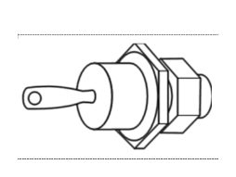
Polovodičová dioda
Vedení elektrického proudu v polovodičích 9. ročník

Slide 2
přechod PN
krystal polovodiče obsahuje v jedné části polovodič typu P a v druhé N;
oblast v okolí rozhraní mezi těmito polovodiči se nazývá přechod PN;
tento přechod má rozhodující vliv na vlastnosti většiny polovodičových součástek (termistor, fotorezistor);

Slide 3
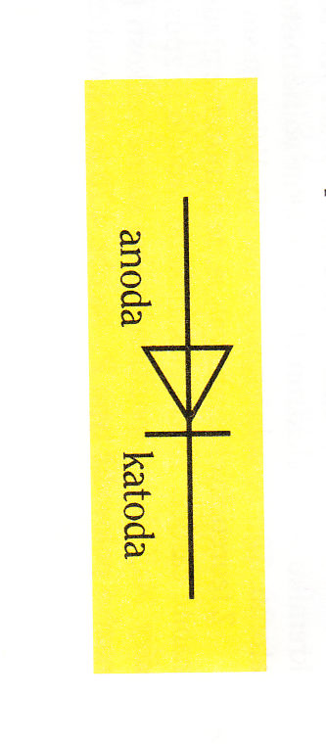
polovodičová dioda
součástka, která obsahuje PN přechod;
má dva vývody:
vývod spojený s oblastí typu P – anoda
vývod spojený s oblastí typu N – katoda;

Slide 4
Zapiš do sešitu!
Dioda je polovodičová součástka, která obsahuje polovodič typu P i polovodič typu N.
Oblast v okolí rozhraní mezi těmito polovodiči se nazývá přechod PN.
Polovodičová dioda je součástka, která obsahuje jeden přechod PN.

Slide 5
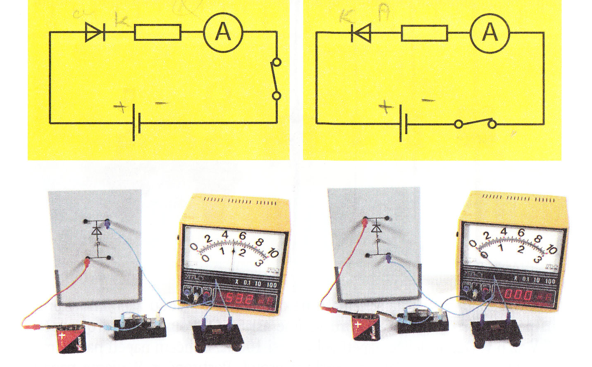
Pozoruj a popiš!

Slide 6
zapojení diody
propustný směr: anoda je připojena ke kladnému pólu zdroje, diodou prochází proud;
závěrný směr: anodu připojíme z zápornému pólu zdroje, diodou proud neprochází;
při zapojení diody v propustném směru musí být v obvodu zapojen spotřebič;

Slide 8
Zapiš do sešitu!
Připojíme-li diodu do obvodu v propustném směru, prochází obvodem proud.
Kladný pól zdroje je na straně kladné části diody.
(zakresli obr. 4.8.b) na str. 67)

Slide 9
Zapiš do sešitu!
Připojíme-li diodu do obvodu v závěrném směru, proud obvodem neprochází.
Kladný pól zdroje je na straně záporné části diody.
(zakresli obr. 4.8.c) na str. 67)

Slide 10
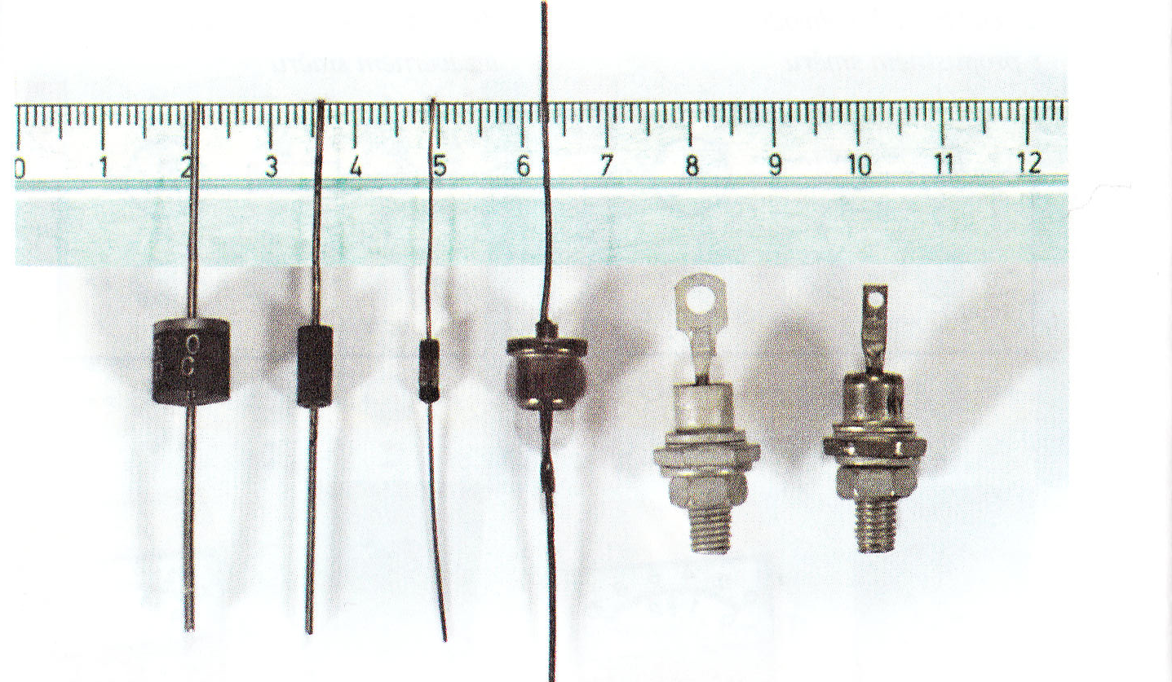
polovodičové diody

Slide 11
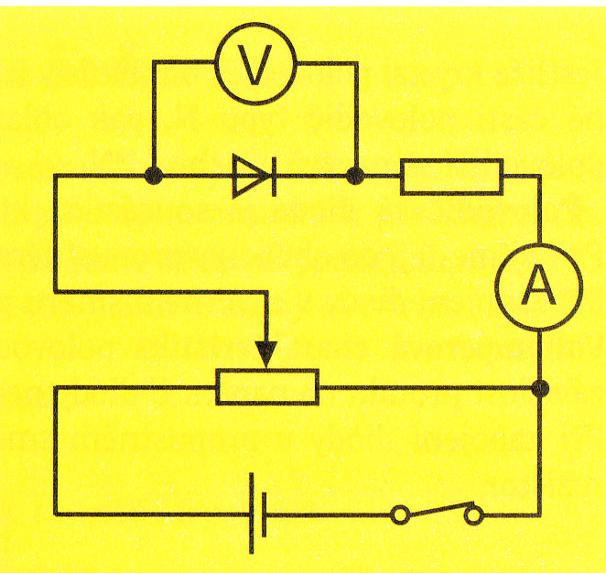
voltampérová charakteristika
odpor rezistoru 50 Ω
odpor děliče napětí 100 Ω

Slide 12
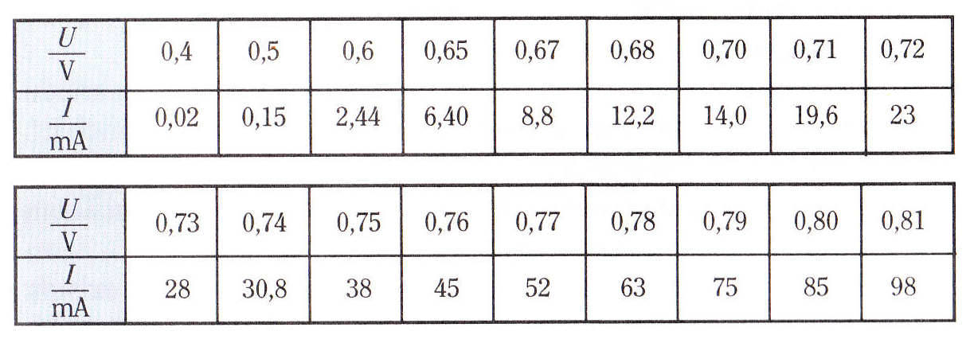
naměřené hodnoty

Slide 13
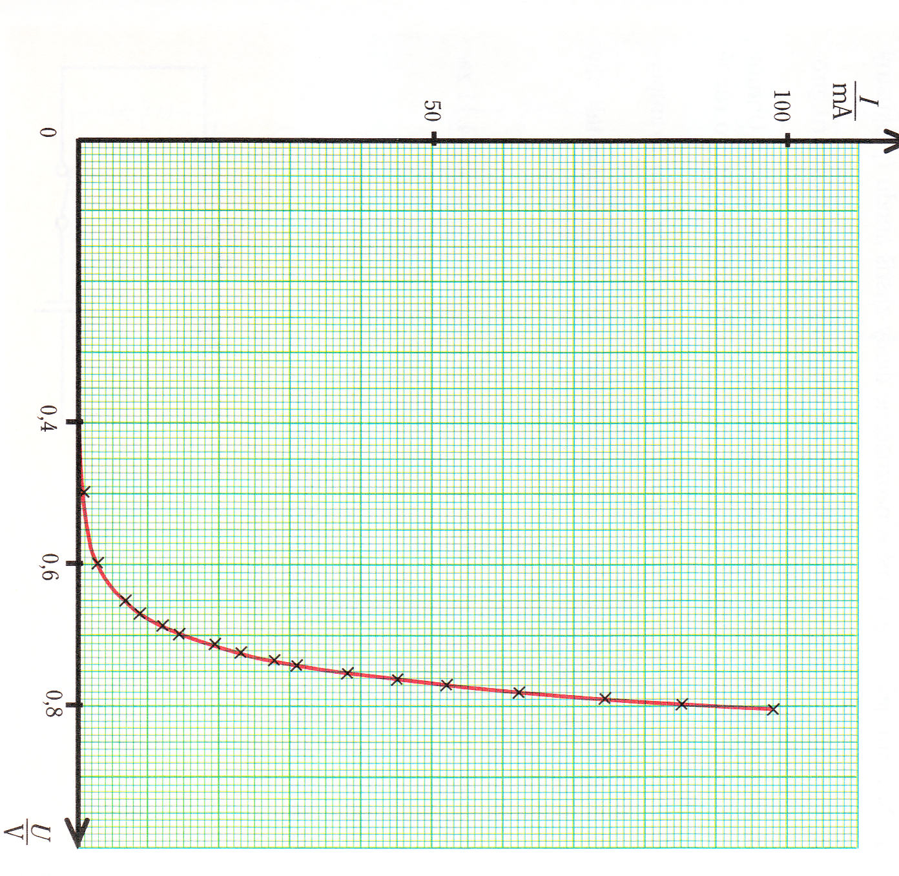
voltampérová charakteristika diody KY 724
naměřené hodnoty
odpor rezistoru 50 Ω
odpor děliče napětí 100 Ω

Slide 14
Zapiš do sešitu!
Voltampérová charakteristika polovodičové diody graficky znázorňuje závislost proudu I na napětí U.
U diody není přímkou.

Slide 15
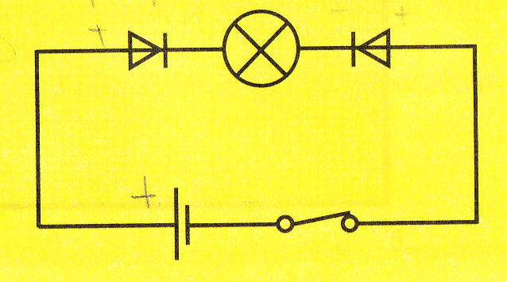
O T Á Z K A
Bude obvodem procházet proud?

Slide 16
O T Á Z K A
Proč se nemusí do obvodu zapojovat rezistor, použijeme-li místo ampérmetru žárovku?

Slide 17
O T Á Z K A
Navrhni, jak u neznáme a neoznačené diody zjistíš anodu (propustný a závěrný směr).

Slide 18
O T Á Z K A
Vypočítej z grafu odpor diody v propustném směru, prochází-li diodou proud 0,08 A.

Slide 19
zdroj
KOLÁŘOVÁ, Růžena a Jiří BOHUNĚK. FYZIKA PRO 9. ROČNÍK ZÁKLADNÍ ŠKOLY. Praha: Prometheus, 2000. ISBN 80-7196-193-0.
obrázek úvodní animace: http://www.spsemoh.cz/vyuka/zel/pn.htm

